Slide 1
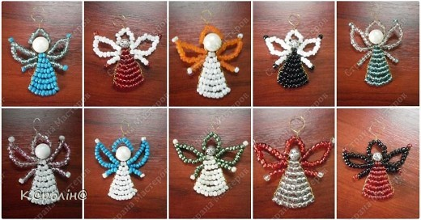
Плетение из бисера изделия «Ангелок»

Slide 2
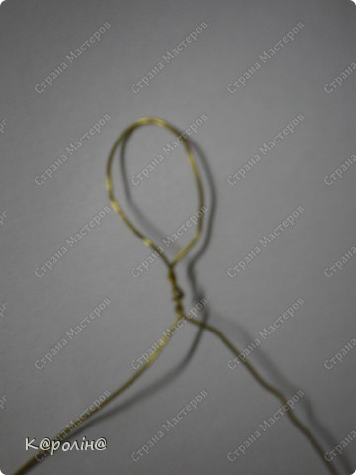
Берем проволоку длиной 65 см., и делаем такую петельку.

Slide 3
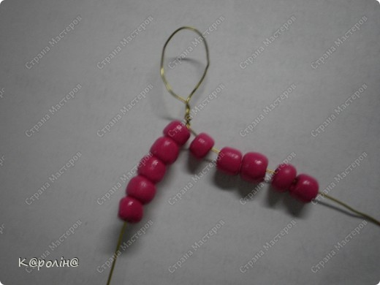
Берем проволоку длиной 65 см., и делаем такую петельку.

Slide 4
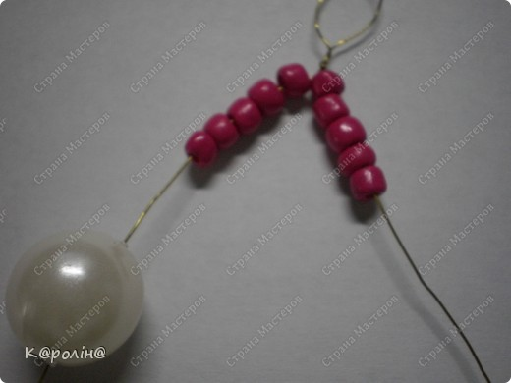
После этого, с двух сторон нанизываем по 5 бусин.

Slide 5
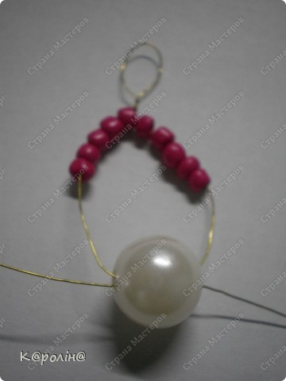
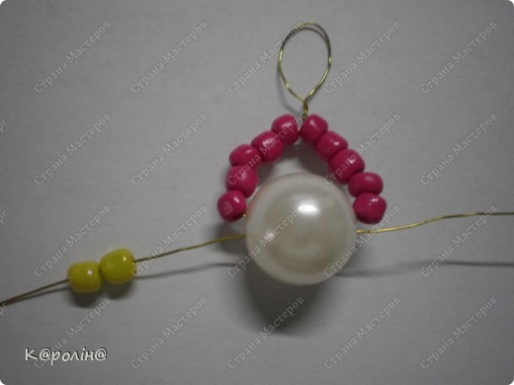
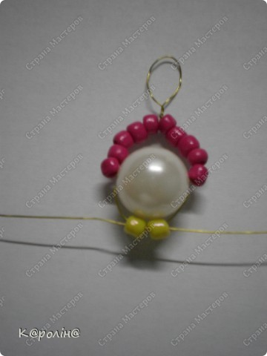
Следующий шаг: с любой стороны нанизываем 1 большую бусинку - это будет голова ангела.

Slide 6
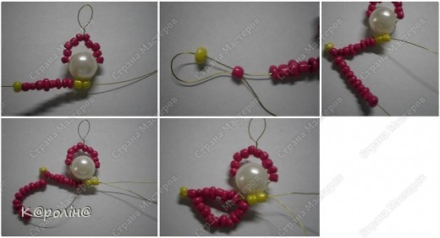
Начинаем делать крылья: для того, сначала набираем 9 бусин (8 розовых, 1 желтая), закрепляем их (картинка 2) и набираем 10 розовых бусин и закрепляем их (картинка 4). Крыло готово.

Slide 7
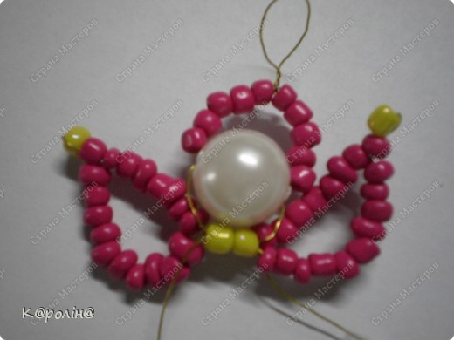
Таким же способом делаем другое крыло.

Slide 8
Начинаем делать руки: набираем 5 бусин (4 розовые, 1 желтая), закрепляем их (картинка 2). Рука готова.

Slide 9
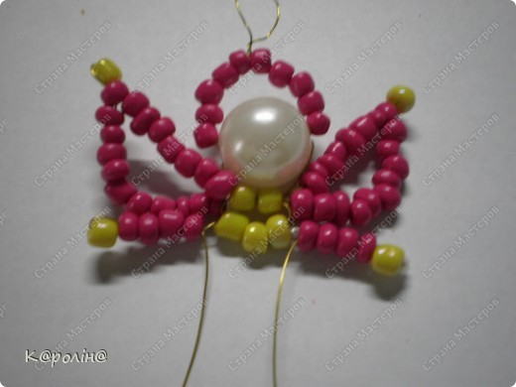
Таким же способом делаем другую руку.

Slide 10
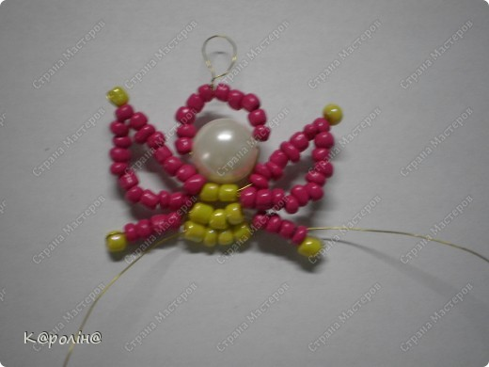
Начинаем делать низ:
1 строка: 4 бусины 2 строка: 5 бусин 3 строку: 6 бусин 4 строка: 7 бусин 5 строка: 8 бусин 6 строка: 9 бусин

Slide 11
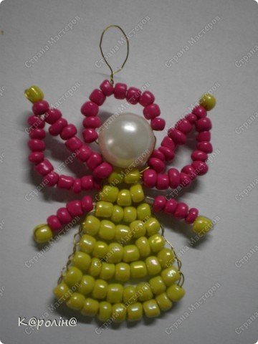
Закручиваем проволку по бокам Отрезаем проволку. Ангелок готов...)

